Slide 1
HỆ THỐNG PHÁT HIỆN GIAN LẬN TRONG GIAO DỊCH KẾT HỢP GNN VÀ XGBOOST
Fraud detection
Trần Phước Tài

Slide 2
Công nghệ sử dụng
Hàm mất mát: log loss
GNN: GraphSAGE
Tham số chuẩn hóa mô hình phân loại: log1p
Phương pháp huấn luyện GNN: giám sát
Phương pháp huấn luyện mô hình lai: tự giám sát
Phương pháp tinh chỉnh tham số: successive halving
Web: streamlit
Độ đo: f1-minority, pr-auc, f1@0.5

Slide 3
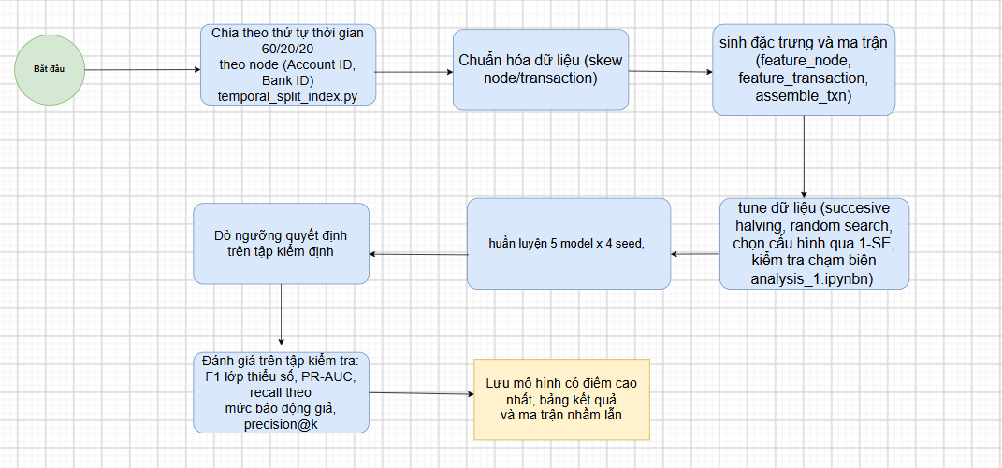
Pipeline nhóm 1

Slide 4
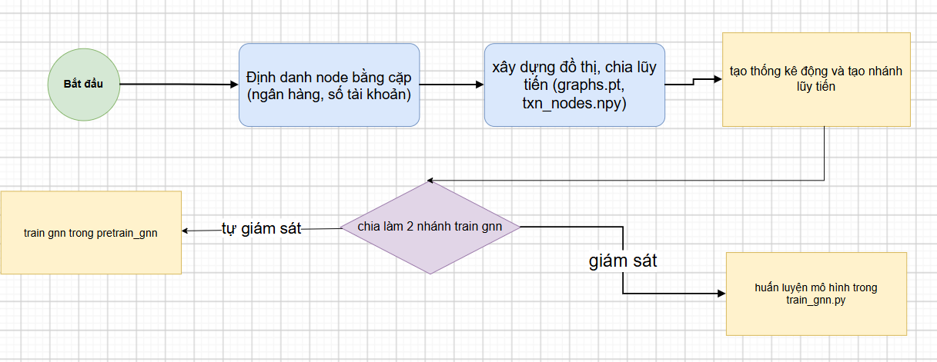
Pipeline nhóm 2 và 3

Slide 5
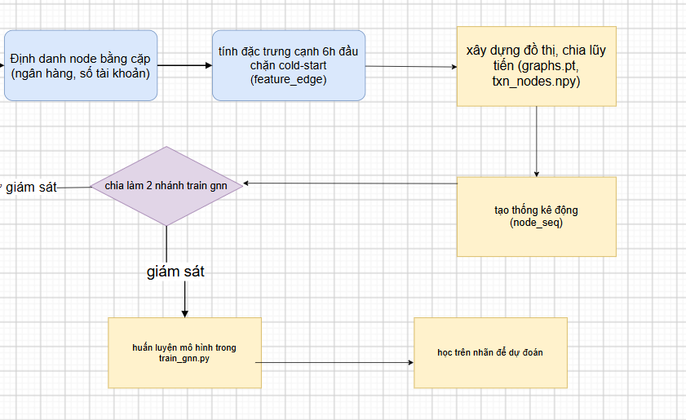
Pipeline nhóm 2

Slide 6
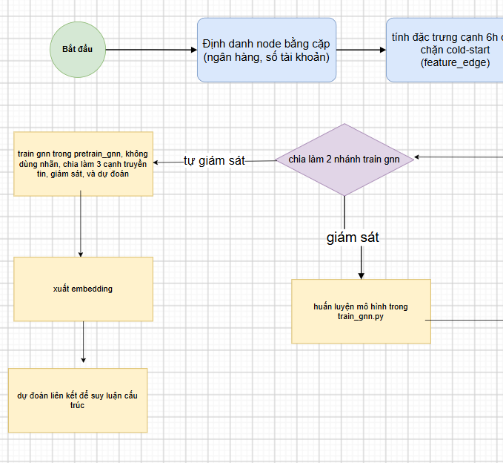
Pipeline nhóm 3

Slide 7
Kết quả thực nghiệm
Mô hình | Bài báo | F1-minority (%) | Ghi chú
GFP (kết quả tốt nhất: XGBoost+GFs) | Graph Feature Preprocessor[5](2024) | 64,77 ± 0,47 (f1@0.5) | ngưỡng 0,5; chia 60/20/20, cấu hình: hạ tầng IBM cloud
Hybrid GraphSAGE+XGBoost | Đề tài này | 65,68 ± 0,85 (f1@0,5) | ngưỡng tune trên val; chia 60/20/20, cấu hình RTX 2050, VRAM 4GB/GPU T4 x2
XGBoost | Đề tài này | 64,15 ± 5.9 (f1@0,5) | ngưỡng tune trên val; chia 60/20/20, cấu hình RTX 2050, VRAM 4GB/GPU T4 x2
lightGBM | Đề tài này | 66.31 ± 0.3 (f1@0,5) | ngưỡng tune trên val; chia 60/20/20, cấu hình RTX 2050, VRAM 4GB/GPU T4 x2
Multi-PNA+EU | Provably powerful graph neural netwok[13] | 68,16 ± 2,65 (f1@0.5) | Ngưỡng 0.5, chia 60/20/20, cấu hình: Nvidia Tesla V100 GPU)
ExSTraQt | Quasi temporal graph[10](2026) | 78,90 ± 0,23 (f1@0.5) | ngưỡng 0,5; chia 60/20/20, cấu hình của laptop macbook m3 pro

Slide 8
CÁM ƠN
Thank you

